Slide 1
Викторина "Безопасная сеть"

Slide 2
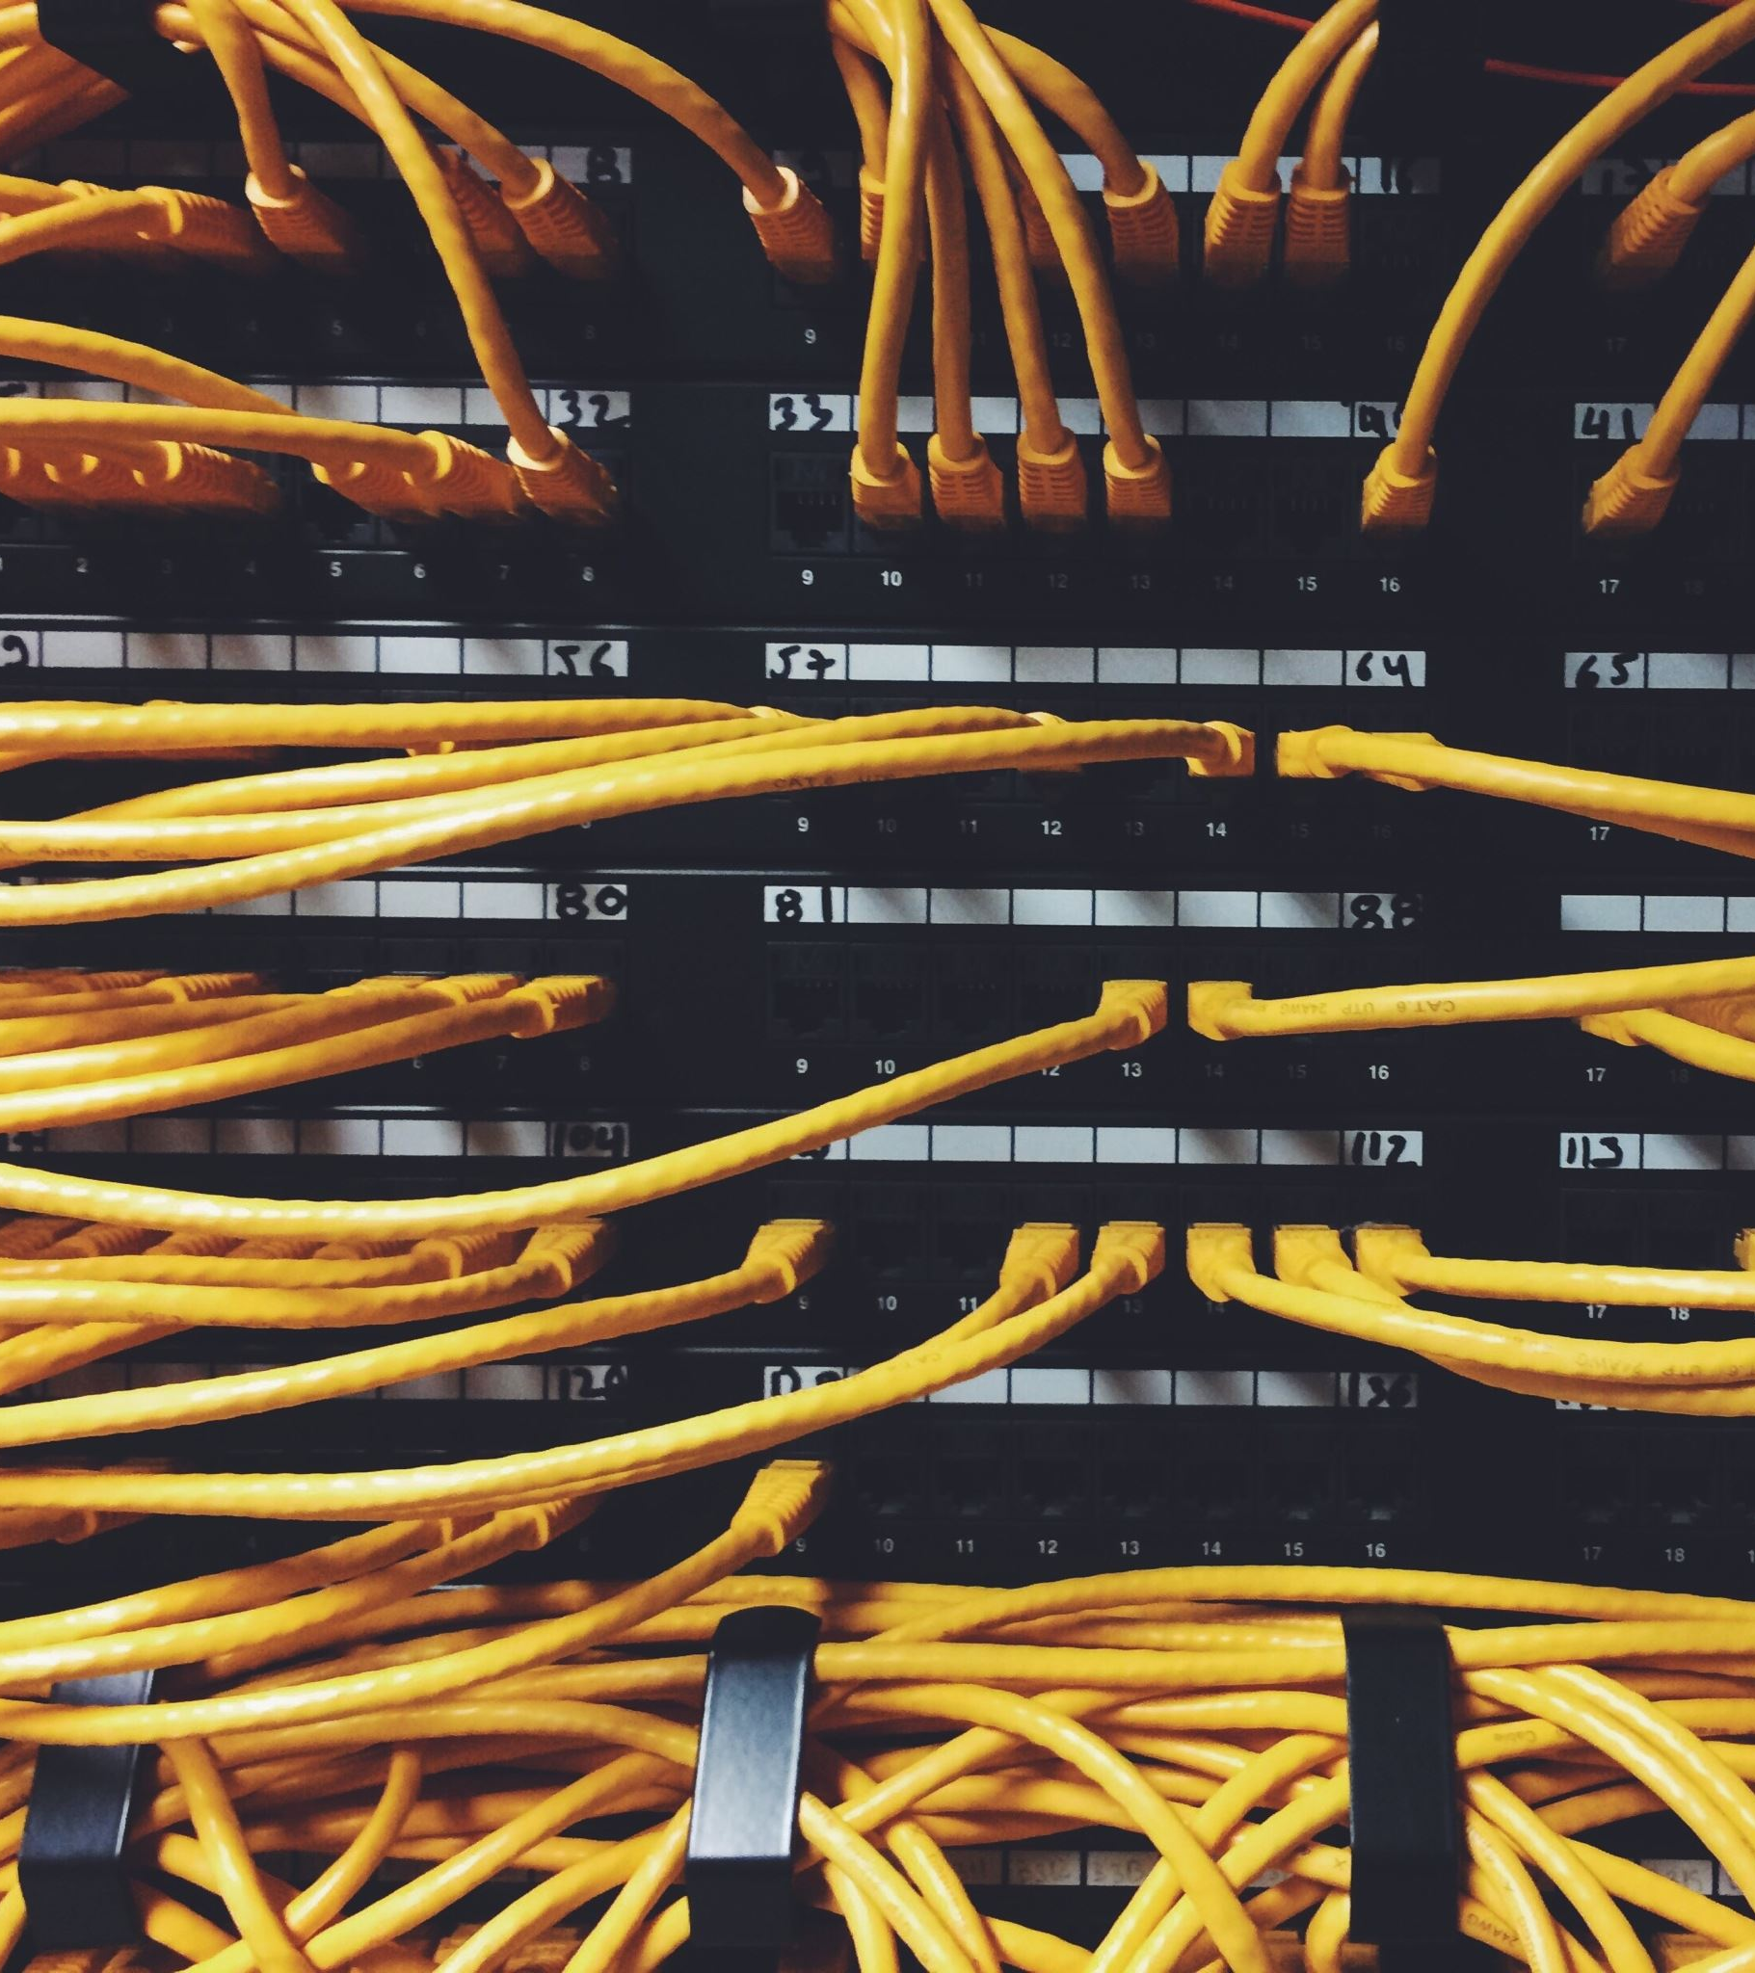
Викторина "Безопасная сеть"

Slide 3
Безопасная сеть
Что можно делать на видеохостинге в RuTube?
1. Размещать материалы без согласия авторов
2. Выражать своё несогласие с мнением другого в уважительной форме
3. Размещать противозаконные, оскорбительные материалы
4. Выдавать чужие видео за свои
№2

Slide 4
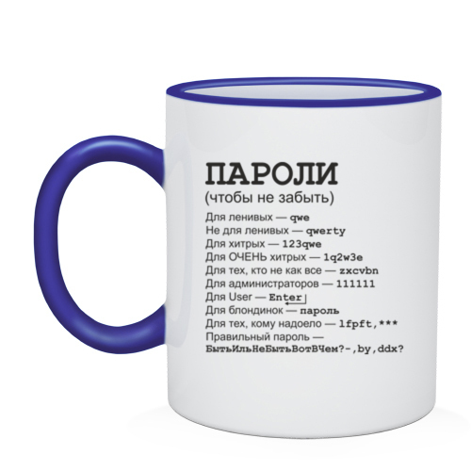
Безопасная сеть
Какой из паролей является надёжным?
1.123456789
2. qwerty
3. Dgk8Mdk3572v^
4. user
№3

Slide 5
Безопасная сеть
Что следует делать, если ты столкнулся с хейтером в Сети?
1.На хейт отвечу хейтом
2. Заблокирую или проигнорирую
3. Буду искать встречи в реале
4. Пожалуюсь родителям
№2

Slide 6
Безопасная сеть
Что является признаком достоверности информации в Сети?
1.Возможность перепроверить эту информацию в других источниках
2. Правдоподобность информации
3. Друг в соц. сети рассказал
4. Грамотное изложение информации
№1

Slide 7
Безопасная сеть
Какие данные из нижеперечисленных можно сообщать по электронной почте?
1.Номера банковских карт, cvv-код
2. Секретные ответы на вопросы, используемые при идентификации вашего аккаунта
3.Никнейм или ФИО
4. Паспортные данные
№3

Slide 8
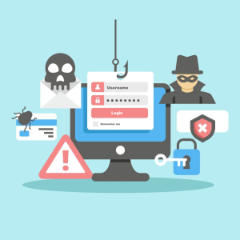
Безопасная сеть
Когда можно доверять письму от неизвестного отправителя?
1.Отправитель ссылается на ваших друзей
2. Отправитель использует логотип авторитетной компании
3. В письме к вам обращаются по имени
4. Никогда нельзя доверять письму от неизвестного отправителя
№4

Slide 9
Безопасная сеть
Как защититься от негативного контента?
1.Установить антивирус
2. Установить блокировщик рекламы
3. Использовать безопасный поиск
4. Использовать Firewall
Все ответы верны

Slide 10
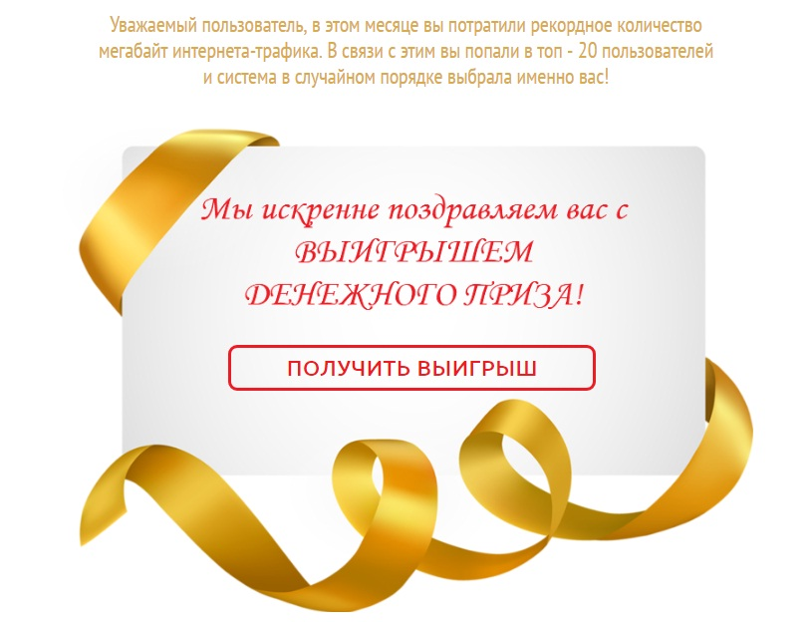
Безопасная сеть
Что делать, если вам пришло письмо о том, что вы выиграли в лотерее?
1.Перейти по ссылке в письме, ведь информация может оказаться правдой
2. Удалить его и заблокировать отправителя
3. Переслать друзьям
4. Пометить письмо как спам
№2 и №4

Slide 11
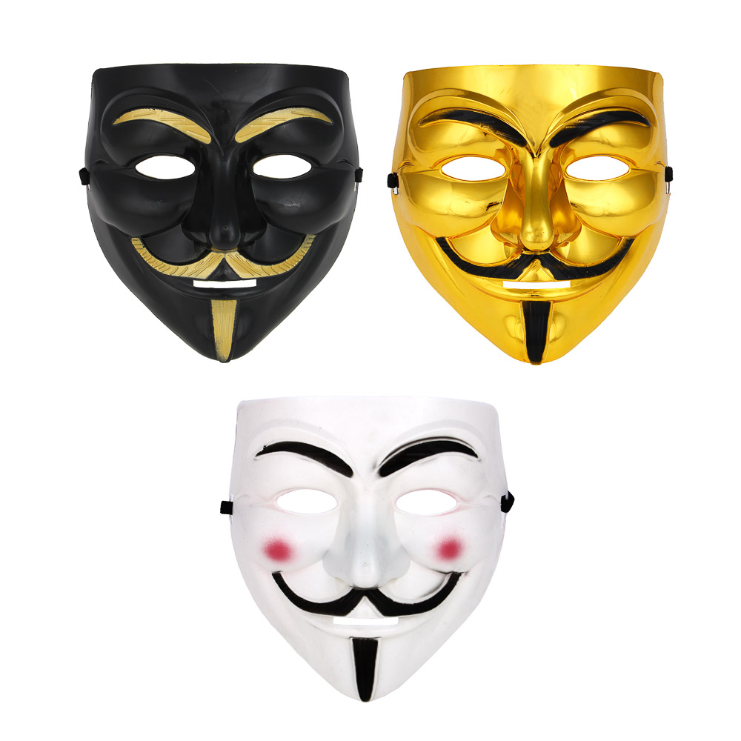
Безопасная сеть
Когда можно полностью доверять новым онлайн-друзьям?
1.Никогда
2. После обмена фотографиями
3. После длительной переписки
4. Поговорив по телефону
№1

Slide 12
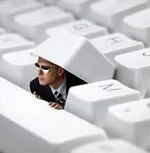
Безопасная сеть
Что такое клавиатурный шпион?
1. Агент спец. служб
2. Программа отслеживающая ввод юзером паролей и пин-кодов
3. Настройка клавиатуры
4. Метод кибер слежки
№2 и №4

Slide 13
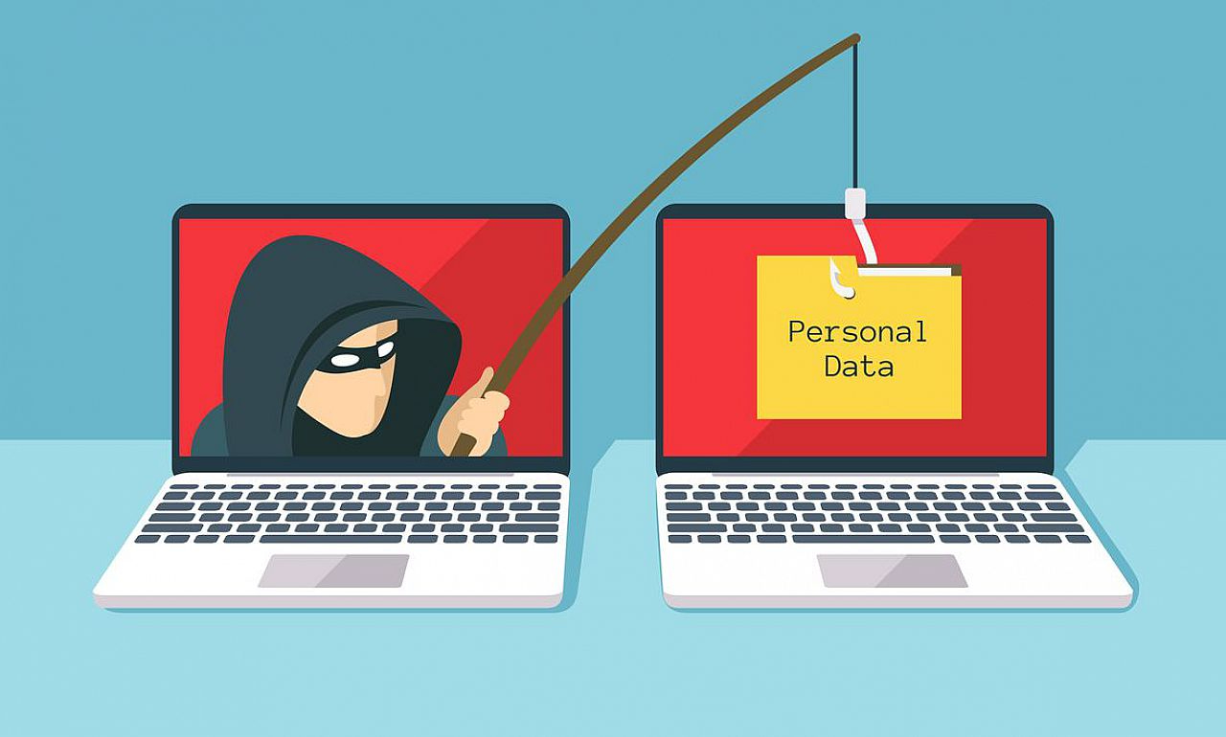
Безопасная сеть
Что такое фишинг?
1. Вид рыбалка
2. Рассылка писем с приглашением на рыбалку
3. Выуживание у юзера данных для доступа к его учетным записям
4. Заспамить сообщениями: "Купи Рыбу"
№3

Slide 14
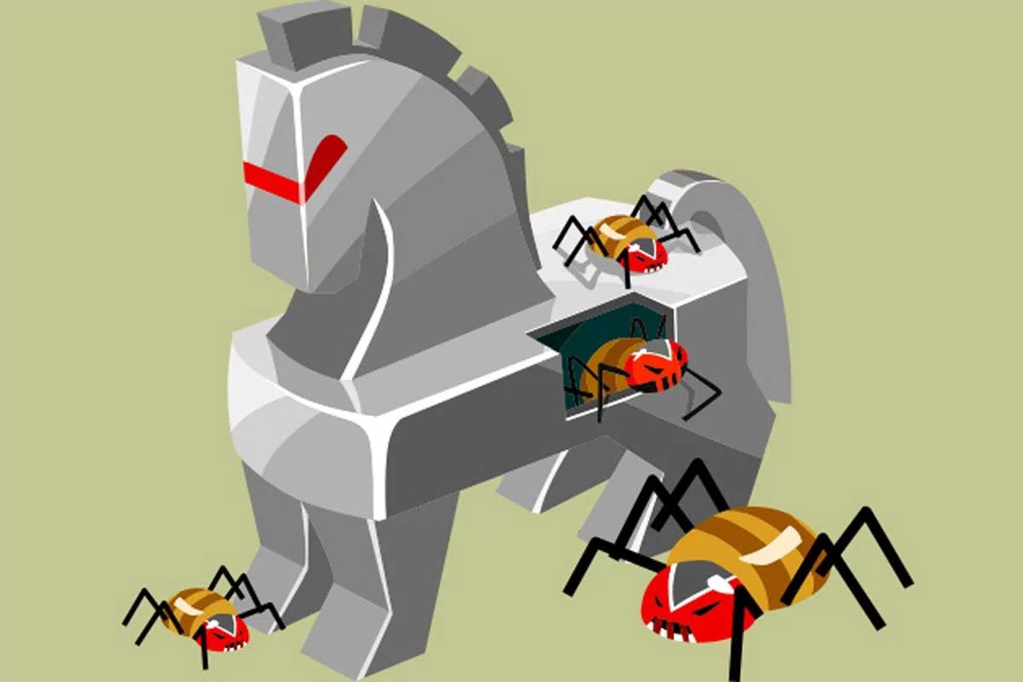
Безопасная сеть
Троянская программа опасна тем что?
1. Проникает на компьютер под видом полезной программы и вредит
2. Ищет на диске коня, замедляя его
3. Направляет все запросы в Трою
4. Обладает всеми вышеперечисленными возможностями
№4

Slide 15
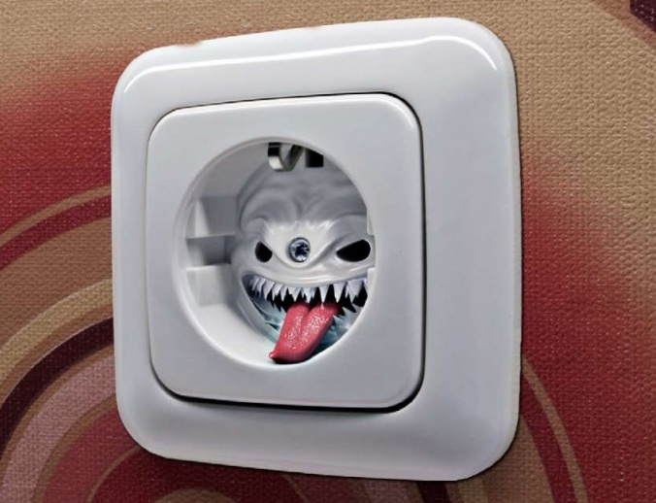
Безопасная сеть
Если ваш компьютер подвергся хакерской атаке, то вы:
1. Примете витамины и холодный душ
2. Отключите монитор
3. Вызовите МЧС
4. Отключить компьютер от сети интернет
№4

Slide 16
Безопасная сеть
?
1.
2.
3.
4.

